Slide 1
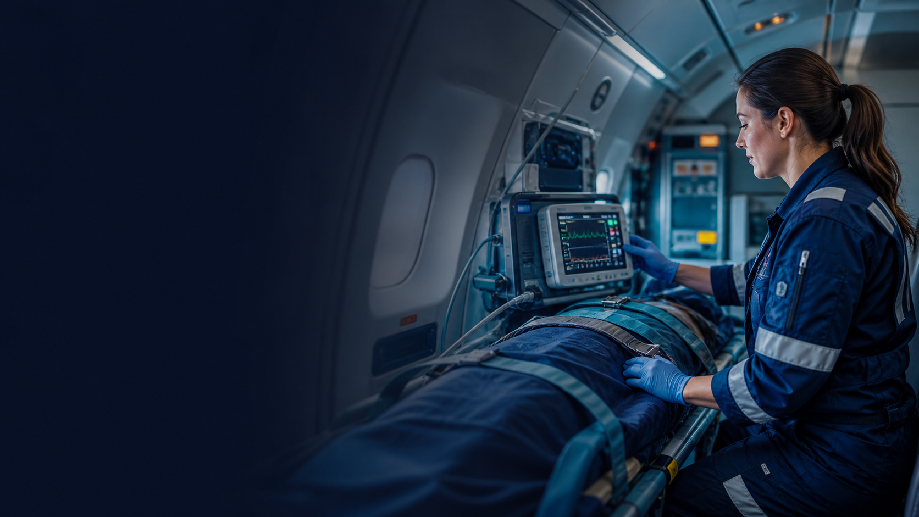
AEROMED ACADEMY | المادة 01
ما هو الإخلاء الطبي الجوي؟
Mission Foundations
الرعاية المستمرة من طلب المهمة حتى التسليم
محتوى تعليمي مهني • لا يستبدل بروتوكول الخدمة أو التوجيه الطبي
Notes:
افتتح بتوضيح أن العرض تعليمي وأن التطبيق السريري يخضع لبروتوكولات الجهة والتوجيه الطبي.
[Sources]
- Original AI-generated cover image created for AeroMed Academy, 24 Aug 2026
[/Sources]

Slide 2
أهداف التعلم
بنهاية المادة ستتمكن من…
01
تمييز الإخلاء الطبي الجوي عن مجرد النقل
02
شرح سلسلة المهمة وأصحاب القرار
03
ربط المريض بالطاقم والمنصة والوجهة المناسبة
احتفظ بهذه الأهداف واستخدمها كقائمة تحقق عند المراجعة.
AEROMED ACADEMY • LESSON 01
02 / 09
Notes:
اطلب من المتعلم قراءة الأهداف بصوت واضح وربط كل هدف بموقف سبق أن شاهده في النقل أو الطوارئ.
[Sources]
- https://jts.health.mil/assets/docs/cpgs/CoERCCC%20Guidelines%20FY26.pdf
- https://jts.health.mil/assets/docs/cpgs/Interfacility_Transport_CoERCCC_OPG.pdf
- https://www.who.int/publications/i/item/basic-emergency-care-approach-to-the-acutely-ill-and-injured
[/Sources]

Slide 3
الفكرة الأساسية
الإخلاء الطبي هو رعاية سريرية أثناء الحركة
سبب النقل وفائدته السريرية يجب أن يكونا واضحين
القاعدة
نجاح المهمة لا يُقاس بسرعة الطيران فقط، بل باستمرار الرعاية دون إضافة ضرر يمكن منعه.
مستوى الفريق والمعدات يجب أن يطابق احتياج المريض
التخطيط يشمل كل مراحل الطريق، لا زمن الرحلة فقط
الوجهة يجب أن تضيف قدرة علاجية يحتاجها المريض
فكّر في أثر الحركة والبيئة قبل أن تفكر في السرعة.
AEROMED ACADEMY • LESSON 01
03 / 09
Notes:
اربط القاعدة بأمثلة من بيئة النقل، وذكّر أن التوصيات العامة لا تتجاوز التوجيه الطبي المحلي.
[Sources]
- https://jts.health.mil/assets/docs/cpgs/CoERCCC%20Guidelines%20FY26.pdf
- https://jts.health.mil/assets/docs/cpgs/Interfacility_Transport_CoERCCC_OPG.pdf
- https://www.who.int/publications/i/item/basic-emergency-care-approach-to-the-acutely-ill-and-injured
[/Sources]

Slide 4
إطار العمل
سلسلة المهمة: ثمانية انتقالات مترابطة
05
04
03
02
01
النقل والتسليم
التثبيت والتجهيز
اختيار المنصة
التحقق السريري
طلب المهمة
العملية مترابطة: خطأ مبكر ينتقل إلى بقية المهمة ما لم يُكتشف ويُصحح.
AEROMED ACADEMY • LESSON 01
04 / 09
Notes:
مرّر على الخطوات من اليمين إلى اليسار، واسأل المتعلم أين يمكن أن تتوقف سلسلة الخطأ.
[Sources]
- https://jts.health.mil/assets/docs/cpgs/CoERCCC%20Guidelines%20FY26.pdf
- https://jts.health.mil/assets/docs/cpgs/Interfacility_Transport_CoERCCC_OPG.pdf
- https://www.who.int/publications/i/item/basic-emergency-care-approach-to-the-acutely-ill-and-injured
[/Sources]

Slide 5
قائمة تشغيل
ابدأ بخمسة أسئلة قبل قبول المهمة
إذا بقي أحد هذه الأسئلة بلا جواب، فخطة النقل غير مكتملة.
CHECK
BEFORE
MOVEMENT
لماذا يحتاج المريض إلى النقل الآن؟
الهدف
ما درجة الاستعجال وما أثر التأخير؟
الوقت
ما أكثر تدهور محتمل أثناء المهمة؟
الخطر
قبل كل انتقال
هل الطاقم والمنصة والوجهة مناسبون؟
القدرة
AEROMED ACADEMY • LESSON 01
05 / 09
Notes:
استخدم القائمة كتوقف ذهني قبل التحميل، ثم ناقش كيف تتغير عناصرها حسب المريض والمنصة.
[Sources]
- https://jts.health.mil/assets/docs/cpgs/CoERCCC%20Guidelines%20FY26.pdf
- https://jts.health.mil/assets/docs/cpgs/Interfacility_Transport_CoERCCC_OPG.pdf
- https://www.who.int/publications/i/item/basic-emergency-care-approach-to-the-acutely-ill-and-injured
[/Sources]

Slide 6
SCENARIO • المادة 01
قرار المهمة يبدأ بالفائدة المتوقعة
الحالة
ما الفائدة السريرية من النقل الجوي؟
01
مريض إصابة رأس في مستشفى طرفي يحتاج جراحة أعصاب. المؤشرات مستقرة حاليًا، لكن الطريق البري أربع ساعات والطيران 55 دقيقة مع احتمال تأخير جوي.
ما المخاطر التي يجب توقعها قبل الإقلاع؟
02
من يملك قرار القبول وتعديل الخطة؟
03
ناقش بصوت مرتفع: ما المعلومة التي ستغير قرارك؟
Notes:
امنح المتعلم دقيقتين لبناء الخطة، ثم اطلب منه شرح منطقه لا سرد قائمة معدات.
[Sources]
- https://jts.health.mil/assets/docs/cpgs/CoERCCC%20Guidelines%20FY26.pdf
- https://jts.health.mil/assets/docs/cpgs/Interfacility_Transport_CoERCCC_OPG.pdf
- https://www.who.int/publications/i/item/basic-emergency-care-approach-to-the-acutely-ill-and-injured
[/Sources]

Slide 7
مراجعة ذاتية
اختبر فهمك قبل رؤية الإجابات
ما التعريف الأدق للإخلاء الطبي؟
س1
أ) تغيير موقع المريض ب) استمرار الرعاية أثناء الحركة ج) استخدام طائرة إسعاف
ما أول سؤال في التخطيط؟
س2
أ) ما نوع الطائرة؟ ب) لماذا ننقل المريض الآن؟ ج) كم حقيبة نحتاج؟
الخطة الكاملة تشمل:
س3
أ) زمن الطيران فقط ب) التحميل والطيران فقط ج) جميع مراحل المهمة والتأخير
اكتب سبب اختيارك؛ التبرير أهم من الحرف.
AEROMED ACADEMY • LESSON 01
07 / 09
Notes:
الإجابات: س1: ب - النقل وسيلة؛ الهدف هو استمرار الرعاية بأمان. | س2: ب - الهدف السريري يحدد بقية الخطة. | س3: ج - المخاطر والاستهلاك يستمران عبر كل المراحل.
[Sources]
- https://jts.health.mil/assets/docs/cpgs/CoERCCC%20Guidelines%20FY26.pdf
- https://jts.health.mil/assets/docs/cpgs/Interfacility_Transport_CoERCCC_OPG.pdf
- https://www.who.int/publications/i/item/basic-emergency-care-approach-to-the-acutely-ill-and-injured
[/Sources]

Slide 8
خلاصة المادة
الإجابات والنقاط التي يجب أن تبقى
س3
ج
س2
ب
س1
ب
المخاطر والاستهلاك يستمران عبر كل المراحل.
الهدف السريري يحدد بقية الخطة.
النقل وسيلة؛ الهدف هو استمرار الرعاية بأمان.
أربع رسائل أساسية
01
النقل تدخل طبي له فائدة ومخاطر
02
الهدف السريري يسبق اختيار المنصة
03
القدرة = طاقم + معدات + منصة + وجهة
04
كل انتقال يحتاج خطة وتواصلًا واضحًا
AEROMED ACADEMY • LESSON 01
08 / 09
Notes:
اطلب من المتعلم إعادة صياغة الرسائل الأربع بكلماته وتحديد نقطة واحدة سيطبقها في التدريب العملي.
[Sources]
- https://jts.health.mil/assets/docs/cpgs/CoERCCC%20Guidelines%20FY26.pdf
- https://jts.health.mil/assets/docs/cpgs/Interfacility_Transport_CoERCCC_OPG.pdf
- https://www.who.int/publications/i/item/basic-emergency-care-approach-to-the-acutely-ill-and-injured
[/Sources]

Slide 9
مصادر رسمية
مراجع موصى بها للمذاكرة المتقدمة
Joint En Route Care Guidelines
01
https://jts.health.mil/assets/docs/cpgs/CoERCCC%20Guidelines%20FY26.pdf
JTS Interfacility Transport Guideline
02
https://jts.health.mil/assets/docs/cpgs/Interfacility_Transport_CoERCCC_OPG.pdf
WHO/ICRC Basic Emergency Care
03
https://www.who.int/publications/i/item/basic-emergency-care-approach-to-the-acutely-ill-and-injured
تنبيه: طبّق دائمًا بروتوكول الجهة وتعليمات تشغيل الطائرة والأجهزة والتوجيه الطبي.
AEROMED ACADEMY • LESSON 01
09 / 09
Notes:
شجّع المتعلم على فتح المراجع الأصلية. هذه الشرائح تلخص مبادئ تعليمية ولا تنقل الإرشادات كاملة.
[Sources]
- https://jts.health.mil/assets/docs/cpgs/CoERCCC%20Guidelines%20FY26.pdf
- https://jts.health.mil/assets/docs/cpgs/Interfacility_Transport_CoERCCC_OPG.pdf
- https://www.who.int/publications/i/item/basic-emergency-care-approach-to-the-acutely-ill-and-injured
[/Sources]

